Slide 2
Верно ли что:
Внешний угол треугольника называется угол, вертикальный с углом треугольника
Треугольник с углами 40, 100 и 40 будет равнобедренным
Существует треугольник, в котором медиана является и биссектрисой и высотой
В треугольнике сумма углов равна 280⁰
Нет. Угол, смежный с внутренним углом треугольника, называется внешним углом
Да
Да, равносторонний
Неверно, 180⁰

Slide 3
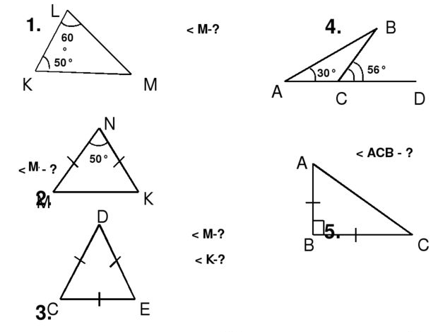
Вычислите

Slide 4
Тема урока: «Прямоугольный треугольник»
28.02.2019

Slide 5
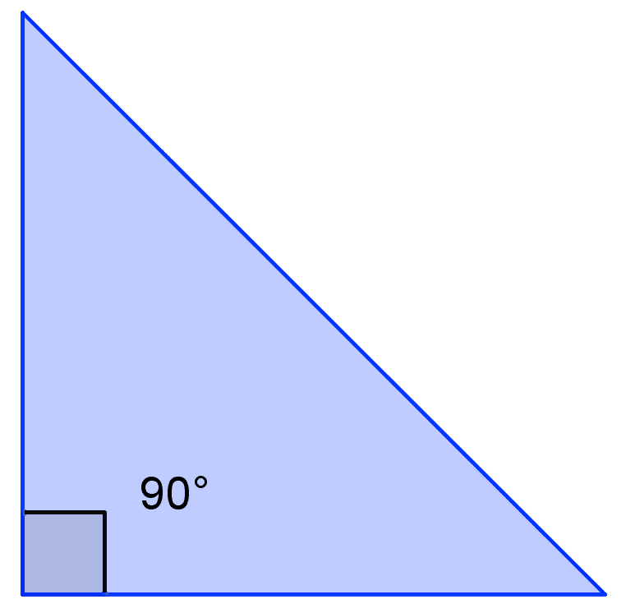
Сторону прямоугольного треугольника, противолежащую прямому углу называют гипотенузой.
Стороны, прилежащие к прямому углу называют – катетами.
Катет
Гипотенуза
Катет

Slide 6
Признак равенства прямоугольных треугольников по гипотенузе и катету
Если катет и гипотенуза одного прямоугольного треугольника соответственно равны катету и гипотенузе другого прямоугольного треугольника, то такие треугольники равны.

Slide 7
Признак равенства прямоугольных треугольников по гипотенузе и катету
Если катет и гипотенуза одного прямоугольного треугольника соответственно равны катету и гипотенузе другого прямоугольного треугольника, то такие треугольники равны.

Slide 8
Дано: $∆ABC, ∆A_{1}B_{1}C_{1}$
$$⦟С=⦟С_{1}=90°$$
$$AB=A_{1}B_{1}$$
$$AC=A_{1}C_{1}$$
Доказать: $∆ABC=∆A_{1}B_{1}C_{1}$
Доказательство:
Расположим треугольники $∆ABC и ∆A_{1}B_{1}C_{1}$так, чтобы вершина $A$ совместилась с вершиной $A_{1}$, вершина 𝐶 с вершиной $C_{1}$, а точки $B$ и $B_{1}$ лежали в разных полуплоскостях относительно прямой $A_{1}C_{1}$.
Имеем: $⦟A_{1}C_{1}B+⦟A_{1}C_{1}B_{1}=90°+90°=180°$
$⦟BC_{1}B_{1}−$развернутый ⇒ точки $B, B_{1 },C_{1}$ лежат на одной прямой
$∆BA_{1}B_{1}$ - равнобедренный: $A_{1}B$ и $A_{1}B_{1}$ - стороны; $A_{1}C_{1}$ - высота
$A_{1}C_{1}$ - медиана ⇒ $C_{1}B$= $C_{1}B_{1}$
Следовательно $∆ABC=∆A_{1}B_{1}C_{1}$ равны по третьему признаку равенства треугольников.

Slide 9
Практическое задание

Slide 11
40$°$
2,5 см
6 см
70$°$

